Slide 1

基于大数据的内外网安全态势
感知实践
安恒信息CEO 范渊

Slide 2

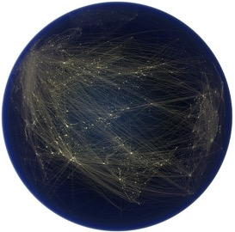


当前网络安全总体形势复杂
攻防手段立体化
网络空间主权化
技术发展两极化
Notes:
当前网络安全总体形势主要体现在三个方面：首先是攻防手段立体化所带来的安全威胁多样化，攻击者已经开始从多个层面无所不用其极地对传统安全体系提出挑战；第二是网络空间国界化，目前网络空间安全治理的重点转向了对国界之外的成组织攻击行为的防护与国界之内网络空间秩序的整治；第三是技术发展的两极化，一方面充分利用云计算、大数据等技术从宏观上对整体网络安全态势进行感知，另一方面则将安全体系进行解构，针对各个元素做精细化的漏洞挖掘与攻击研究。

Slide 3


日益严峻的网络安全威胁
国家支持的网络间谍活动日趋增多，包括斯诺登揭露的NSA间谍活动
带有政治意图的网络攻击大量增加，意识形态已经成为网络攻击的最大诱因
外部越界攻击事件特点
攻击方式已不是传统的网络攻击方式，高级持续性攻击被使用，攻击目标由传统的重要基础设施网络扩大到工控系统和能源系统
很多网络攻击带来了重大经济损失，甚至影响并破坏了正常的国际经济秩序

Slide 4
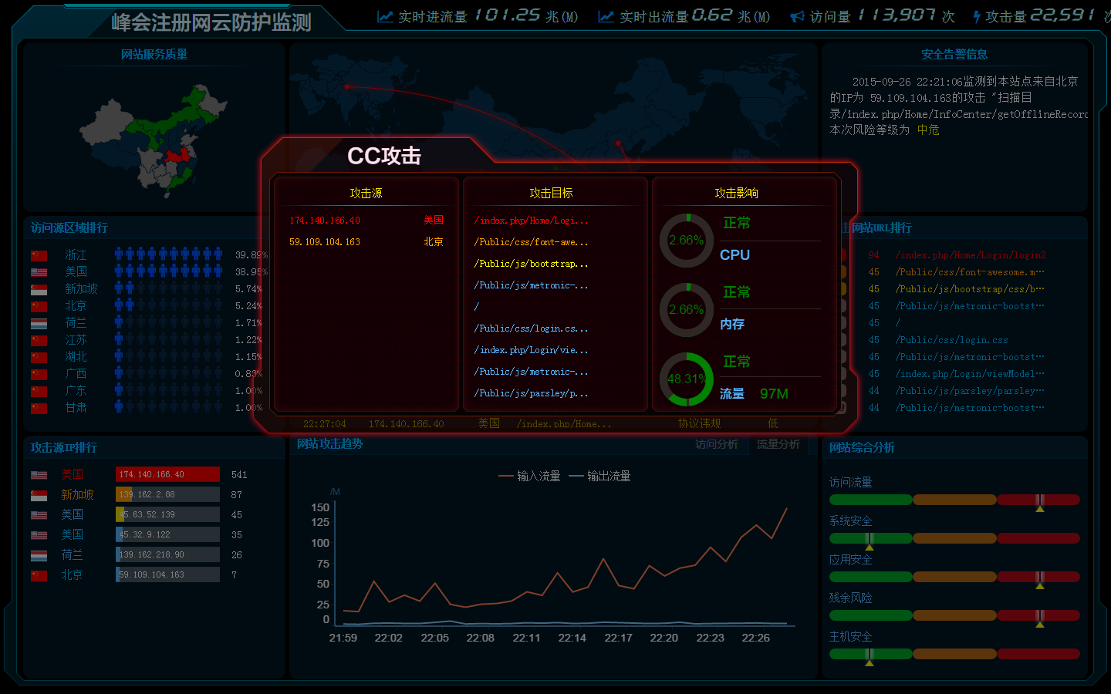
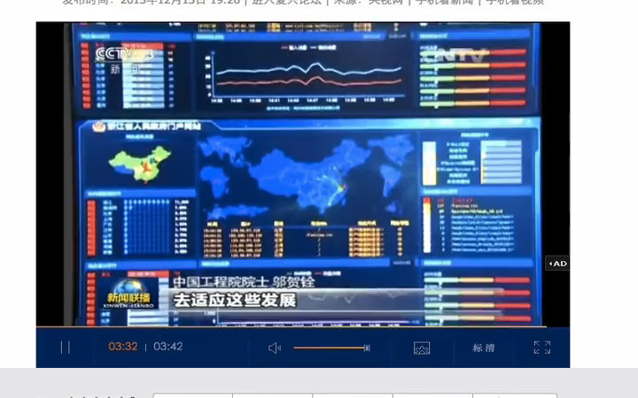
亲历重大保障过程中的攻防对抗
世界互联网大会官方网站群：攻击总量12,317,402次
攻击源前三位国家为美国、新加坡、德国
新蓝网：攻击总量332,849次
攻击源前三位国家为法国、美国、德国
对攻击来源反查显示，境外攻击来源主要为：
境外托管主机
遭远程控制僵尸主机
遭入侵国内网站服务器
境外持续性攻击

Slide 5
两届世界互联网大会攻防比较
攻击规模
第一届
防御手段
SQL注入
常规攻击
自动化攻击
单一应用系统防御
27万
核心系统防御
第二届
核心与周边重要系统防御
持久化攻击
DDOS攻击
僵尸网络攻击
多层挑板潜藏
新型0day攻击
面向网站应用
WIFI等社会基础工程
区域性全面检测、加固、防御、反制
追溯与研判
大数据实时分析与预警大数据态势感知
1000万+
云安全防御系统
大数据分析系统

Slide 6
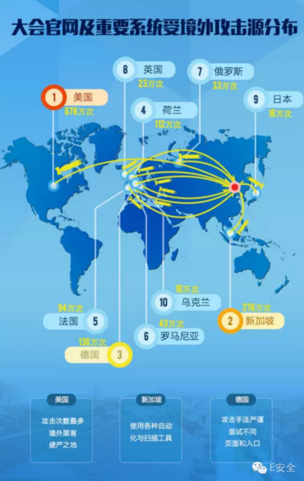
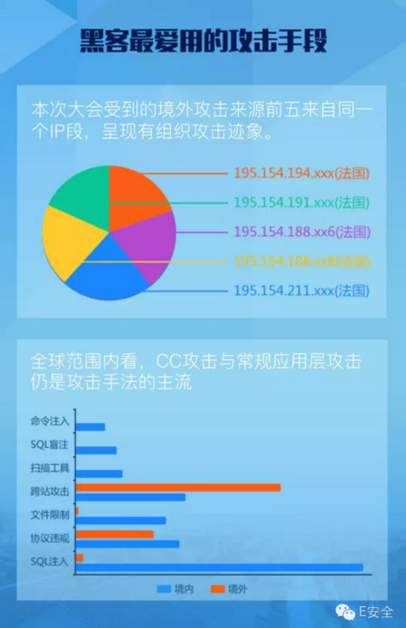
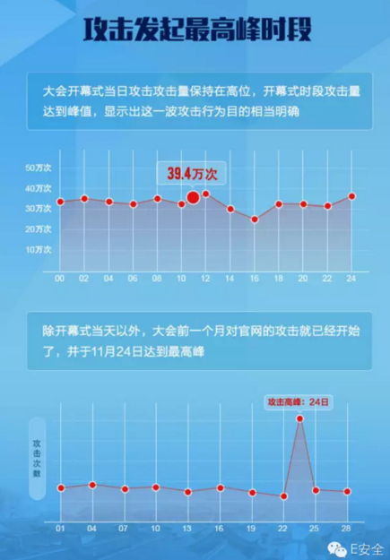
大数据解读世界互联网大会“谁在攻击”
Notes:
1、通过实时监测发现大量可疑攻击源来自于63个国家，其中美国总共发起678万次攻击、新加坡总共发起276万次攻击、德国总共发起135万次攻击。
2、防护攻击数量为近3.8亿次，从全球范围来看，CC攻击与常规应用层攻击仍是主流的攻击手法。
3、世界互联网大会开幕式当日攻击量保持在高位，达到了惊人的39.4万次攻击，而去年首届互联网大会期间则为27万次攻击

Slide 7
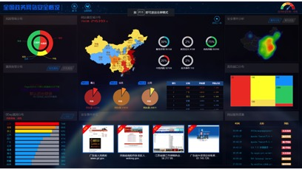
基于大数据的安全态势感知
一级SA觉察
二级SA理解
三级SA应用
“态势感知”（SA, Situation Awareness），指在特定时空下对动态环境中各元素或对象的觉察、理解以及对未来的预测。
态势感知（SA）过程
攻击者意图与风险计算（三级SA）
云计算环境中的威胁评估：
意图识别、因果分析、概率统计、行为侧写
网络安全态势
攻击者与漏洞利用概率（二级SA）
云计算环境中的威胁检测：
安全态势模型、大数据统计、机器学习、数据挖掘
攻击事件与安全漏洞（一级SA）
数据源：网络安全设备、蜜罐、服务器日志、主动扫描数据、分布式数据感知节点
攻击检测
漏洞发现
网络安全态势感知系统

Slide 8
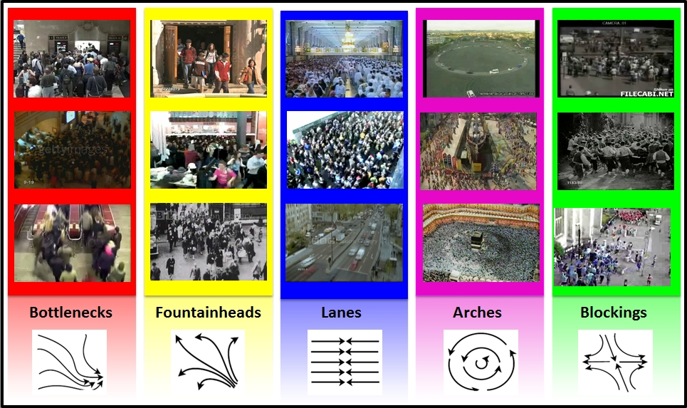
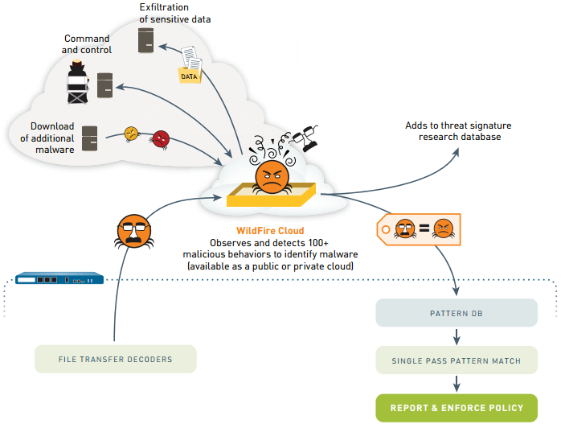


面向安全大数据分析的目标
异常行为分析
恶意文件检测
应用
层攻击检测
僵尸网络定位

Slide 9
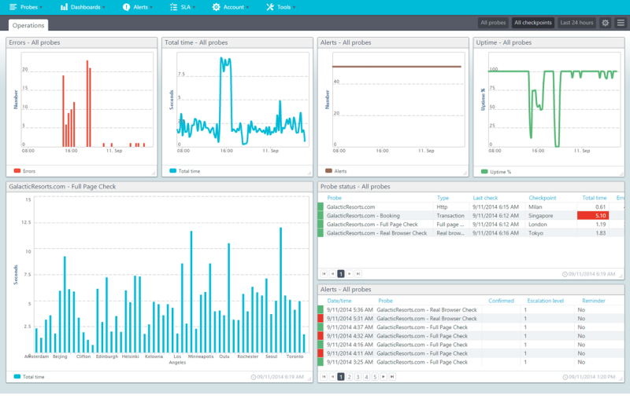

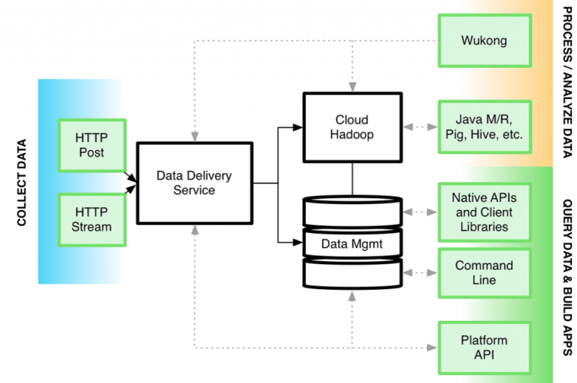
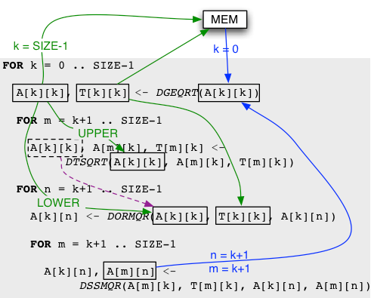
大数据分析的交付模式
分析服务
情报共享
分析平台
算法应用

Slide 10
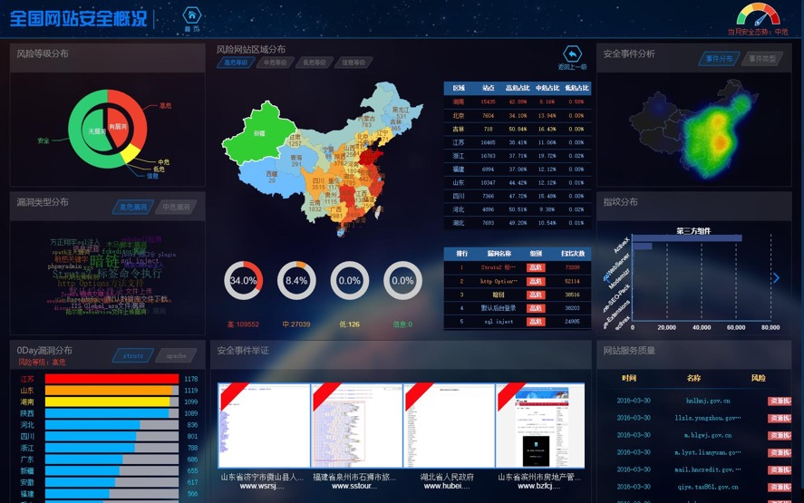
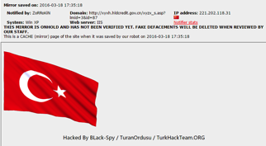
基于大数据的攻击与防御能力分析
我国信息系统基数大、安全意识相对落后，安全隐患突出，信息化建设呈度越高安全风险越大
近年来恐怖势力、敌对势力，非法经济利益团体对国家门户网及重要信息系统持续性攻击，造成深远影响

Slide 11
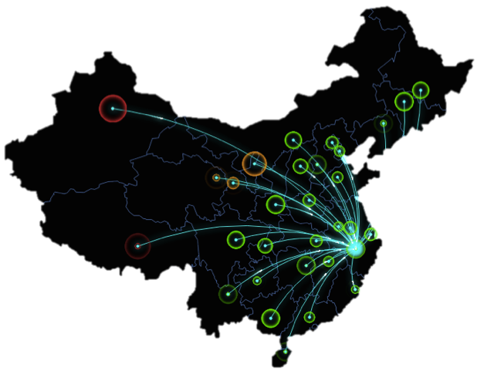
覆盖全国的网站监测网络
分布式基础网络
覆盖全国32个省市的监测节点
自发现网络空间在线系统
海量数据处理性能
网络设备 12，339，390
发现漏洞 68，922，867
存储数据 465TB
灵活的大数据集群
可动态扩展，适应各类项目规模

Slide 12
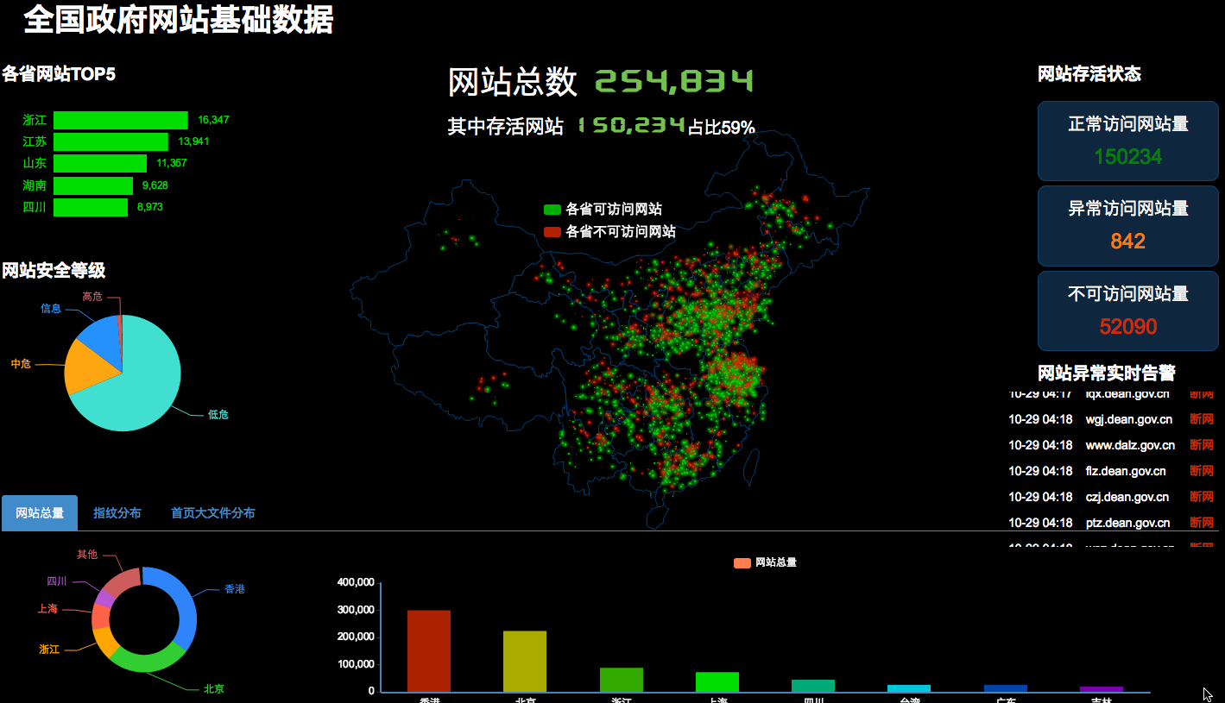
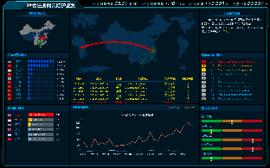




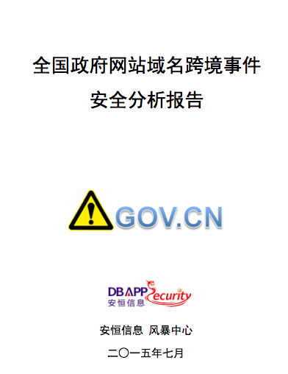

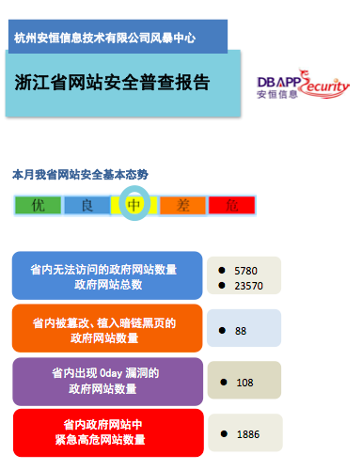
安全态势收集技术实现方式
安全态势分析与感知
漏洞、事件、可用性、攻击行为、访问行为
基础信息库：IP、指纹、域名、信誉
感知1：动态可视化展现
数据存储、规范、降噪
关联、聚类分析
01011
10001010
101010010101
感知2：安全服务
防御数据
服务质量
监测
安全监测
流量日志采集
分布式
节点
感知3：威胁情报分析

Slide 13
形成安全大数据中心
框架
CMS
语言
监测
whois
指纹
WAF
指纹
whois
子域
ICP
链接库
行政归属
浏览器指纹库
IP库
域名
网站
防护
攻击溯源库
端口
解析
注册人
威胁情报
标签
NS
漏洞
MX
系统
IDC
访问记录
被黑数据
ADSL
WEB
分析
代理
CDN
0day
访问源
恶意URL
敏感言论
暗链

Slide 14
大数据分析的覆盖信息
收录超过160，000，000个域名
域名
所有者
收录超过 250，000个政府域名
解析者
服务存活情况
累计发现1203个政府网站部署在境外
网站名称
有效期限
快速发现多起相似域名，相似网站
网站指纹
域名的采集为网站备案管理、基础数据分析、钓鱼网站监测提供基础

Slide 15
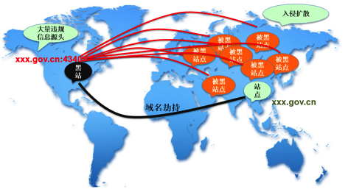
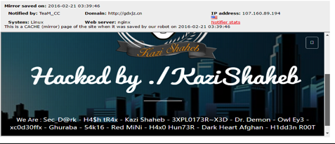

大数据分析--潜伏性大规模入侵控制实例
953个政府网站解析到国外地址
730起域名劫持事件
220多起伪造政务域名事件
大多成为博彩类广告网站的入口
——安恒风暴中心2015年上半年统计数据

Slide 16
基于大数据的漏洞信息检测
网络
海量数据分析：
全国政府网站高危漏洞数量 62835
漏洞集中度分析：sql注入／默认后台
时间维度持续更实效
WEB
系统
1天前
检测质量更准确
系统
WEB
网络
1周前
安全技术、安全管理向管理安全转变，只有管理落实到位，借助技术手段才能实现真正的安全管理
系统
WEB
网络
1月前
检测范围更全面

Slide 17
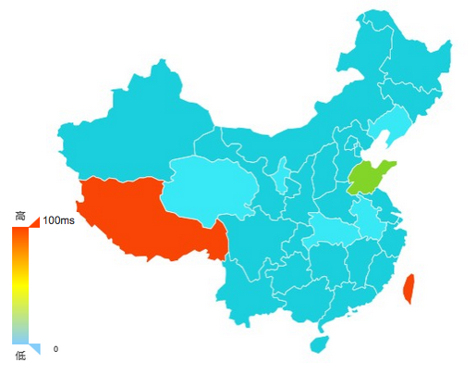
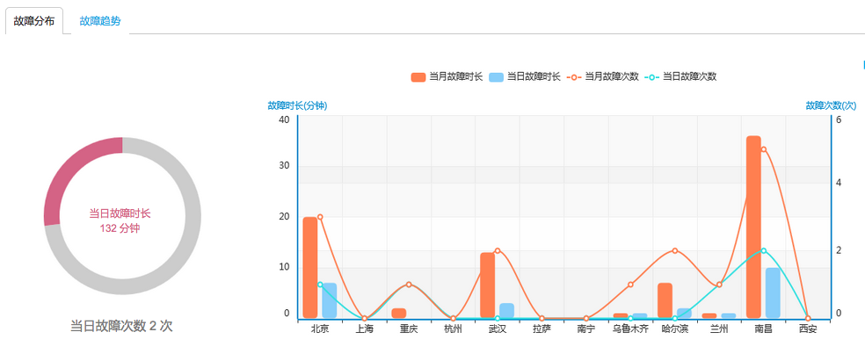
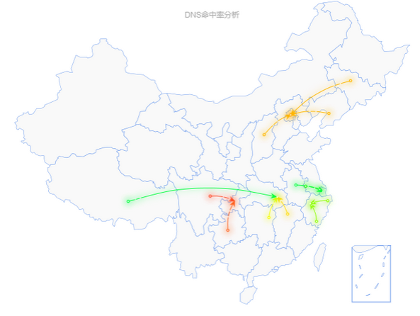
多维度服务质量展示
服务质量
线路质量
页面加载
CDN命中率
DNS劫持

Slide 18
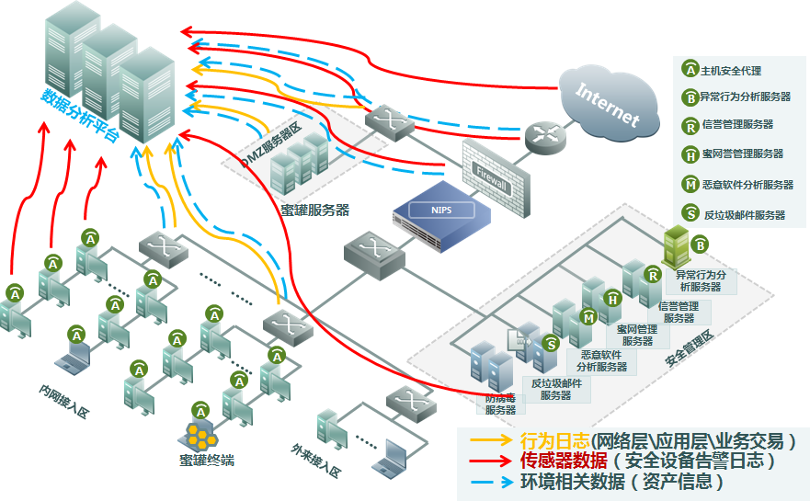
面向内部网络安全大数据分析的数据源

Slide 19

面向安全大数据分析的行为建模
异常行为定义：
以不正确的身份，在不正确的时间，从不正确的位置（通过不正确的渠道），以不正确的方式对非授权的资源进行不合规的操作
主体
操作
客体
方式

Slide 20
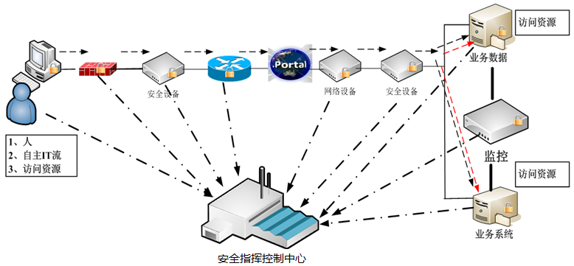
以人（行为）为核心异常分析模型
人的信息系统行为= 动作+数据
动作：登录、查询、创建、修改、拷贝、提交、命令执行
数据：UID+密码、证书、表单、邮件、文档、命令

Slide 21
基于大数据的日志集中分析
高性能实时分析处理流
海量数据离线分析处理
适应实时检测防护场景
历史数据挖掘场景等

Slide 22
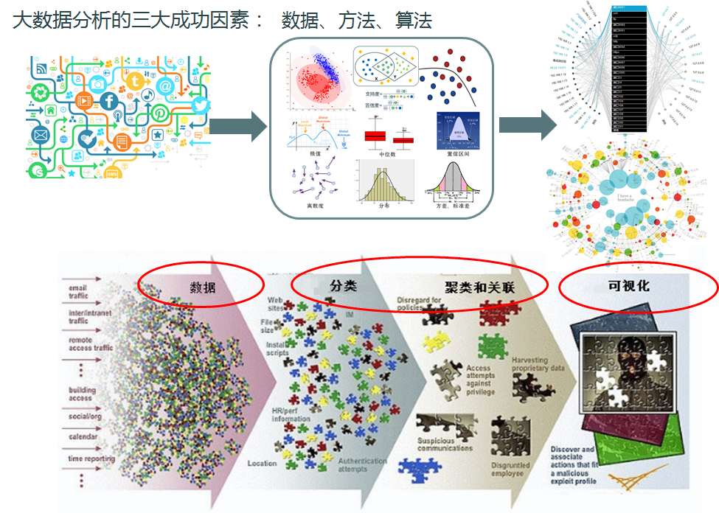
形成安全大数据中心

Slide 23

谢谢！

